Slide 1
ZSP nr 4 w MALBORKU
Liceum Ogólnokształcące
Technikum
Branżowa Szkoła I Stopnia

Slide 2
Kształcenie zawodowe na poziomach Technikum -
Branżowa Szkoła I stopnia
CO ROBIMY ?
q uczymy
q rozwijamy pasje
q pracujemy
q pomagamy...
… nie kształcimy bezrobotnych *

Slide 3
TECHNIKUM
Pięcioletni okres nauki kończący się egzaminem maturalnym
Uczeń po zdaniu matury może podjąć dalszą naukę na uczelni wyższej
Egzaminy z kwalifikacji zawodowych odbywają się dwukrotnie w cyklu kształcenia
Uczeń po zadaniu egzaminów otrzymuje dyplom potwierdzający uzyskanie kwalifikacji w zawodzie technika

Slide 4
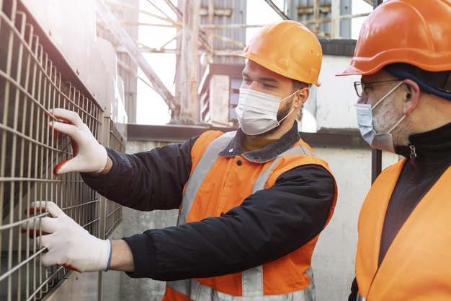
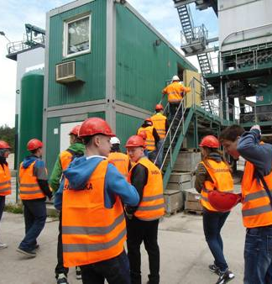
TECHNIK BUDOWNICTWA
….możesz pracować w:
firmach budowlanych
biurach projektowych
możesz otworzyć własną działalność
możesz ubiegać się o zdobycie uprawnień budowlanych
… nie kształcimy bezrobotnych*

Slide 5
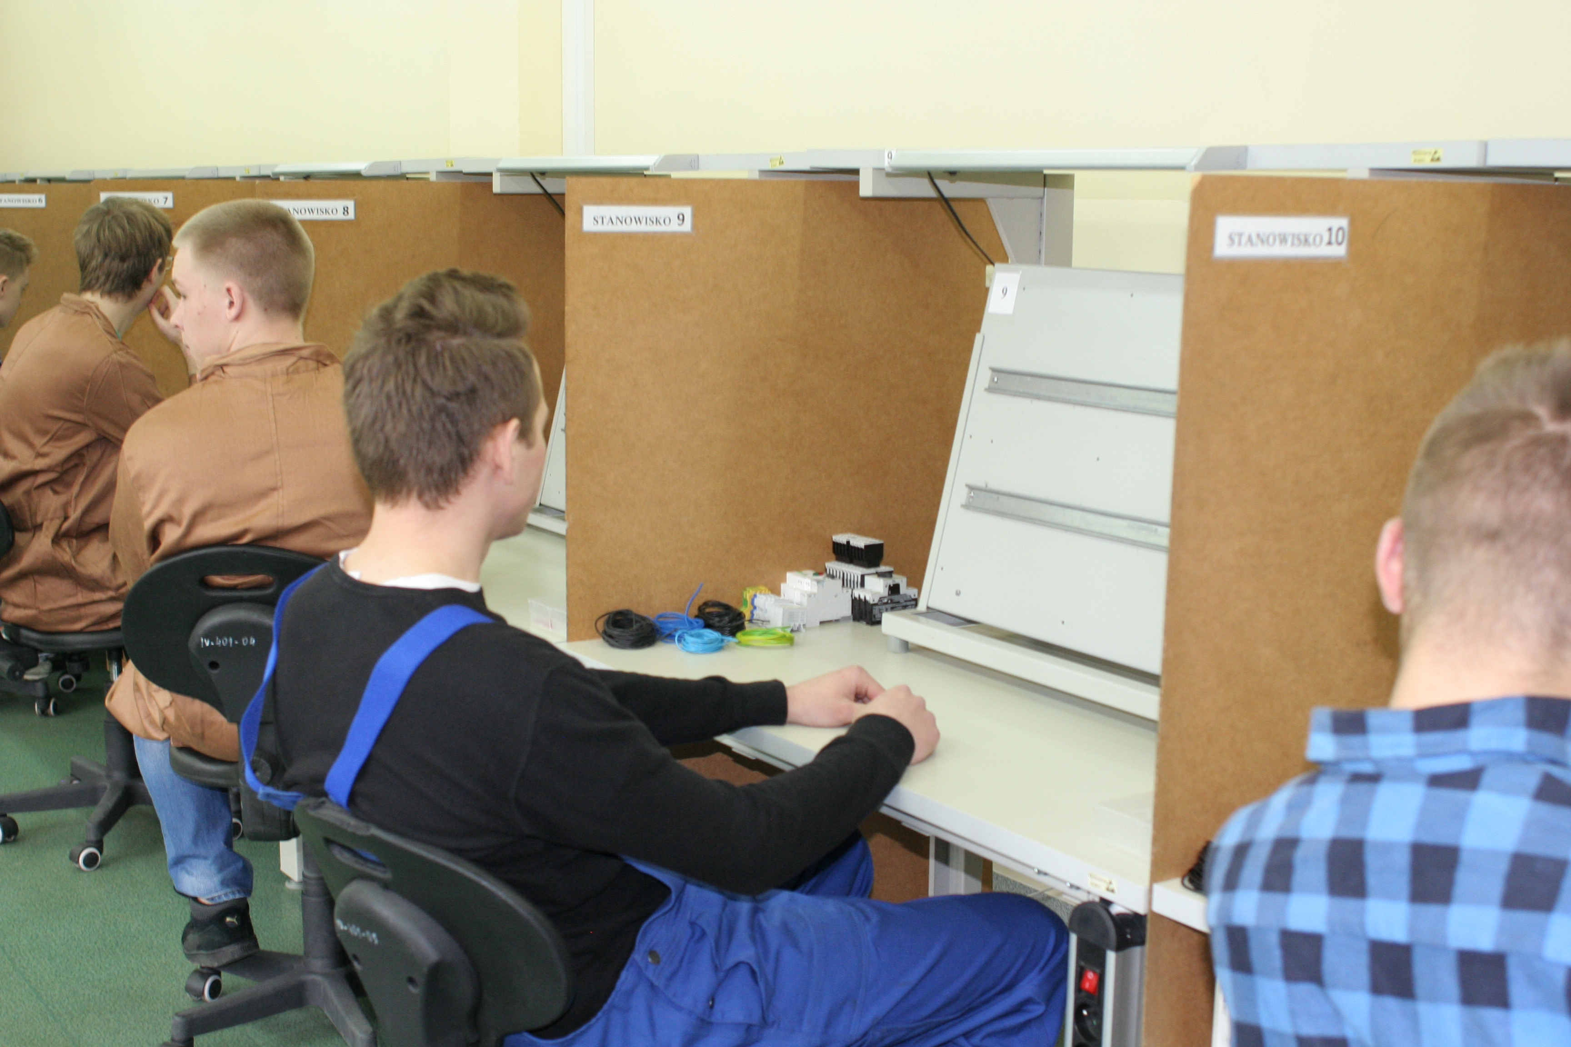
TECHNIK ELEKTRYK
….możesz pracować w:
zakładach zajmujących się montażem instalacji maszyn i urządzeń elektrycznych
zakładach usługowych i projektowych
zakładach zajmujących się wykonywaniem pomiarów i sporządzaniem kosztorysów
… nie kształcimy bezrobotnych*

Slide 6
TECHNIK ELEKTRONIK
….możesz pracować w :
zakładach produkcji sprzętu elektronicznego
przedsiębiorstwach technik audio i wideo
punktach serwisowych urządzeń elektronicznych (serwisant)
specjalistycznych firmach systemów zabezpieczenia mienia (instalator, projektant)
… nie kształcimy bezrobotnych*

Slide 7
TECHNIK MECHANIK
….możesz pracować jako :
operator obrabiarek konwencjonalnych i CNC
operator manipulatorów i robotów przemysłowych
pracownik biura konstrukcyjnego
… nie kształcimy bezrobotnych*

Slide 8
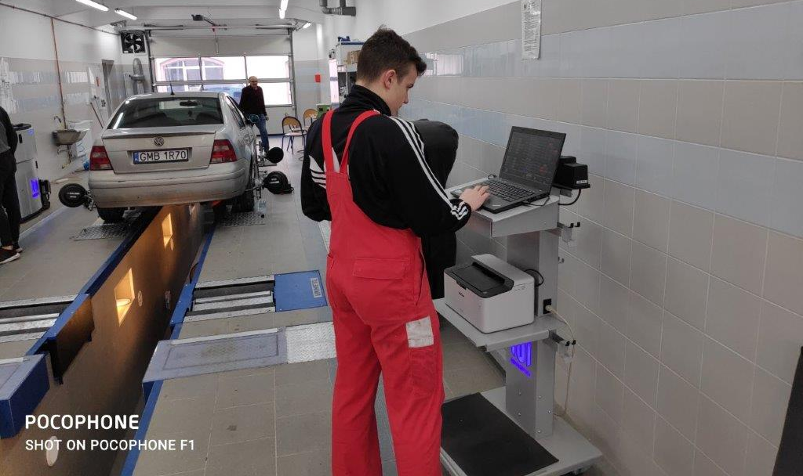
TECHNIK POJAZDÓW SAMOCHODOWYCH
….możesz pracować:
jako pracownik warsztatów obsługi i naprawy samochodów
jako pracownik fabryk i montowni pojazdów samochodowych
jako pracownik firm zajmujących się recyklingiem pojazdów samochodowych
prowadzić działalność gospodarczą w branży motoryzacyjnej
…. nie kształcimy bezrobotnych*

Slide 9
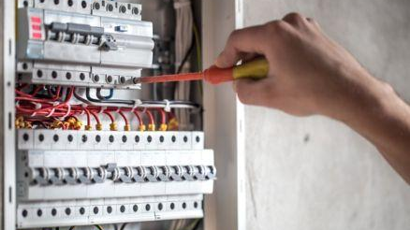
BRANŻOWA SZKOŁA I STOPNIA
Wiedzę teoretyczną z przedmiotów ogólnokształcących uczniowie zdobywają w szkole
Kształcenie zawodowe uczniowie zdobywają:
- w Centrum Edukacji Zawodowej
- w zakładach pracy jako młodociani pracownicy
Nauka zawodu kończy się egzaminem potwierdzającym kwalifikacje w zawodzie lub egzaminem czeladniczym
Szkoła pomaga w znalezieniu praktyk
Uczeń może kształcić się w wybranym przez siebie zawodzie

Slide 10
MECHANIK POJAZDÓW SAMOCHODOWYCH
….możesz pracować w :
salonach motoryzacyjnych
fabryce i montowniach pojazdów samochodowych
stacjach obsługi i kontroli pojazdów samochodowych
… nie kształcimy bezrobotnych*

Slide 11
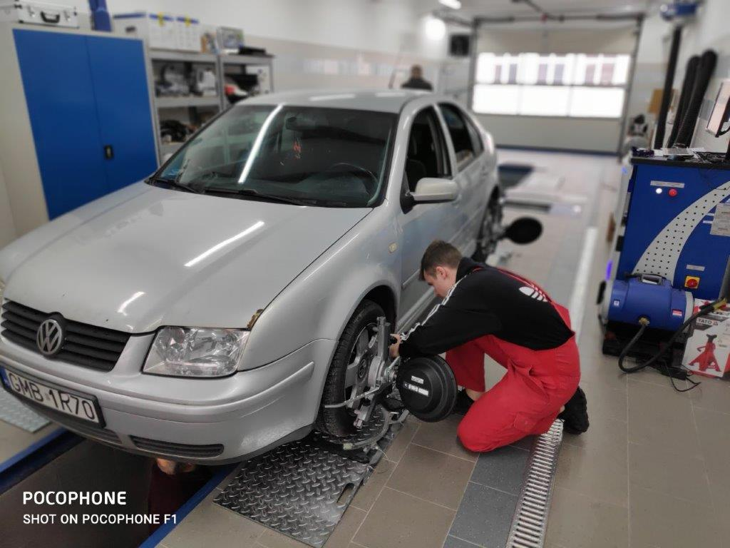
MECHANIK POJAZDÓW SAMOCHODOWYCH

Slide 12
KUCHARZ
….możesz pracować:
w restauracjach , hotelach i bistrach
w firmach cateringowych
możesz założyć własną działalność gastronomiczną
możesz zostać doradcą kulinarnym
… nie kształcimy bezrobotnych*

Slide 13
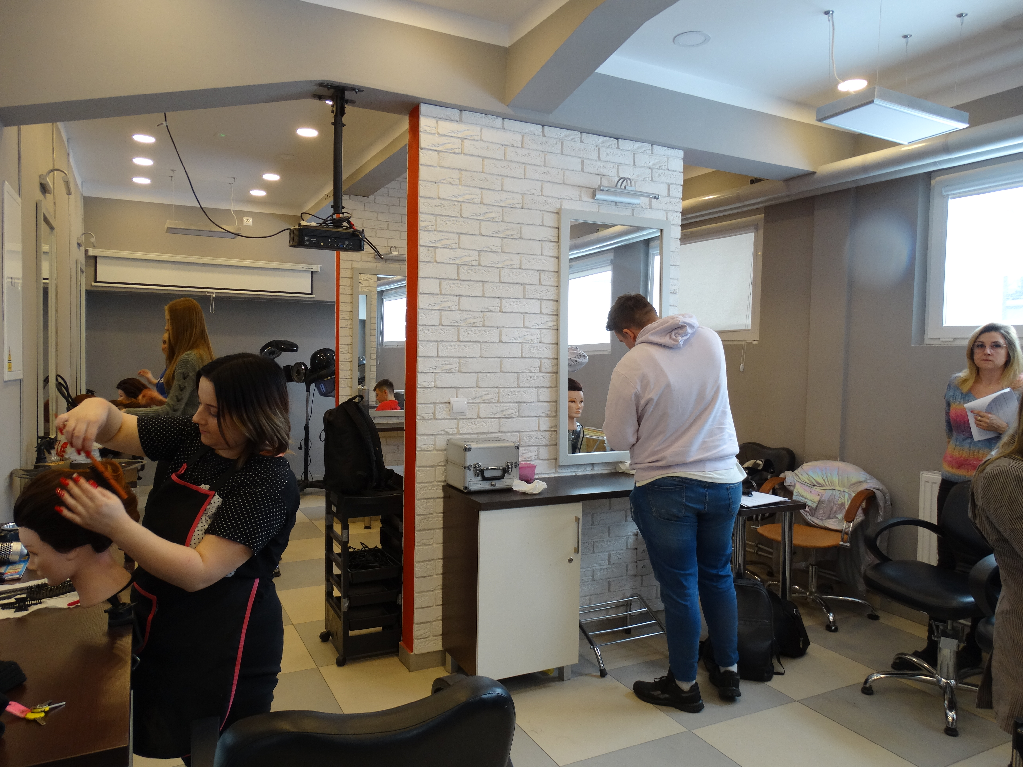
FRYZJER … nie kształcimy bezrobotnych*
….możesz pracować:
w salonie fryzjerskim
jako stylista fryzur
na planach zdjęciowych, w teatrach i telewizji
możesz być właścicielem własnego salonu

Slide 14
KLASA WIELOZAWODOWA
sprzedawca
stolarz
monter sieci i instalacji sanitarnych
operator obrabiarek skrawających
lakiernik samochodowy
cukiernik
i inne
… nie kształcimy bezrobotnych*

Slide 15
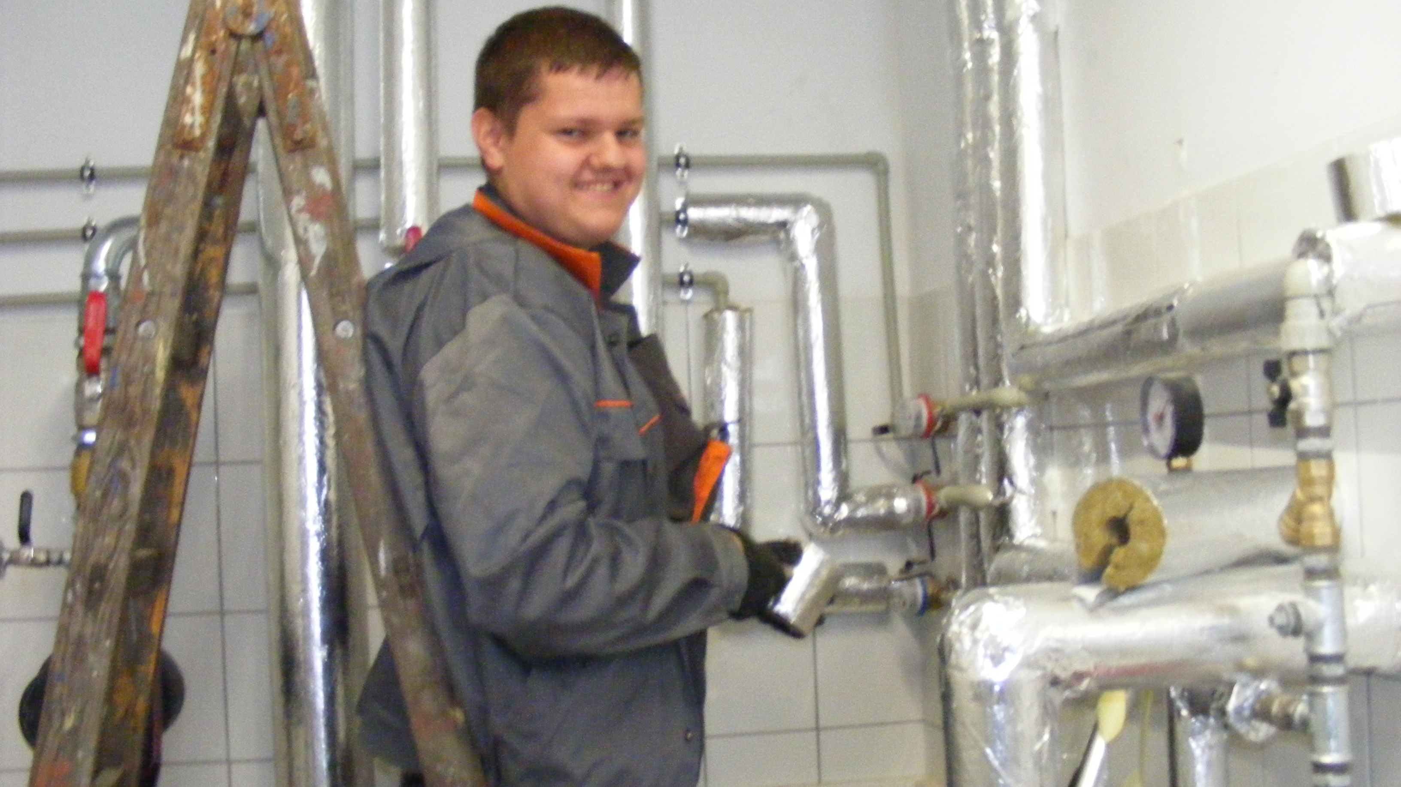
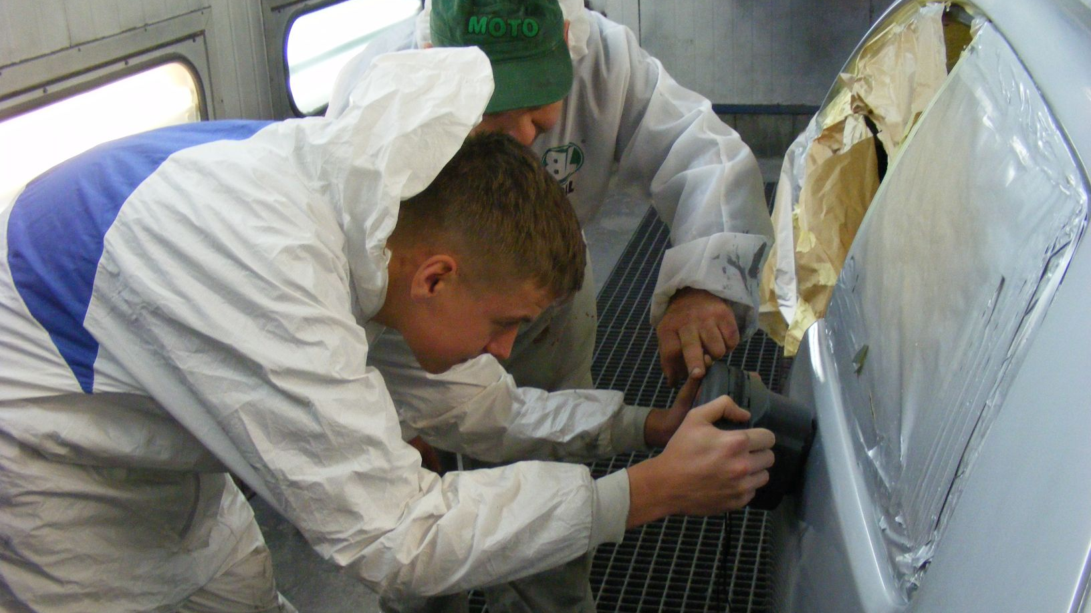
KLASA WIELOZAWODOWA

Slide 16
SPRZEDAWCA

Slide 17
OPERATOR OBRABIAREK SKRAWAJĄCYCH
….. Nie kształcimy bezrobotnych

Slide 18
Szanowni Rodzice, Drodzy Uczniowie Kształcimy w atrakcyjnych zawodach – poszukiwanych na rynku pracy.
Nasza szkoła wpisuje się w nowoczesny trend kształcenia zawodowego – oparty na ścisłej współpracy szkoły z pracodawcami i zakładami pracy .
Zapraszamy !

Slide 19
WSPÓŁPRACUJĄ Z NAMI

Slide 20
LICEUM OGÓLNOKSZTAŁCĄCE
ODDZIAŁ PRZYGOTOWANIA WOJSKOWEGO

Slide 21
Jesteśmy jedyną szkołą w powiecie malborskim, w której funkcjonują oddziały przygotowania wojskowego.
Nasi uczniowie zdobywają wiedzę praktyczną i teoretyczną w zakresie edukacji wojskowej W programie przewidziane jest 177 godzin praktycznych, w tym obóz szkoleniowy
Uczeń po zdaniu matury może kontynuować studia na uczelniach wojskowych i cywilnych
Okres kształcenia trwa 4 lata
Uczniowie doskonalą swoje umiejętności poprzez współprace z jednostkami wojskowymi.

Slide 22
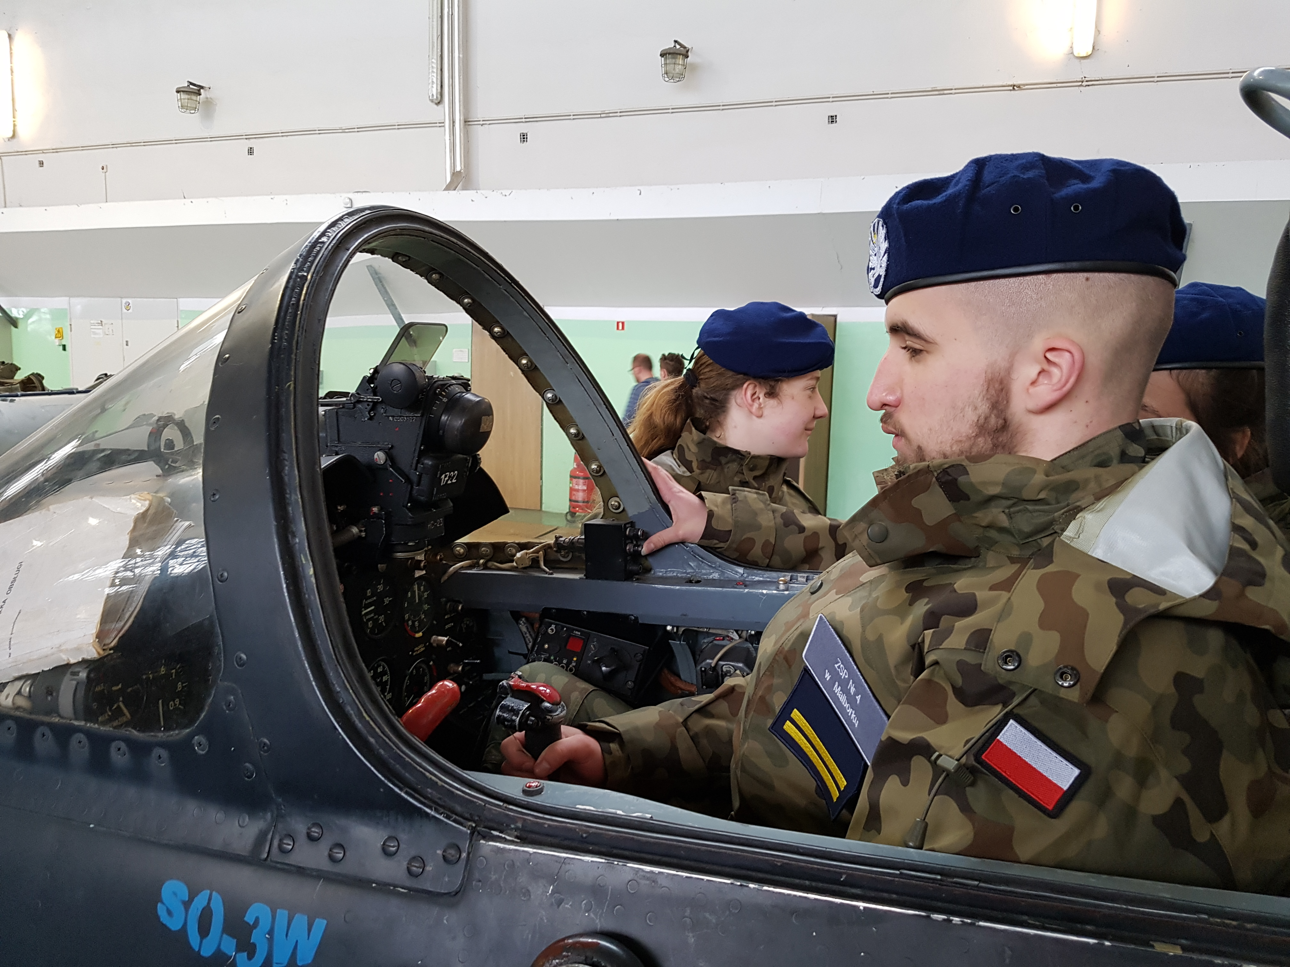
Co dalej ?
Absolwenci biorą udział w kilkutygodniowym szkoleniu poligonowym, zakończonym przysięgą i przeniesieniem do rezerwy
Są przygotowaniu do ubiegania się o przyjęcie do zawodowej służby wojskowej
Absolwenci mają pierwszeństwo w ubieganiu się o przyjęcie do Wojsk Obrony Terytorialnej
Ukończenie nauki w klasie wojskowej daje dodatkowe punkty w trakcie egzaminów kwalifikacyjnych.

Slide 23
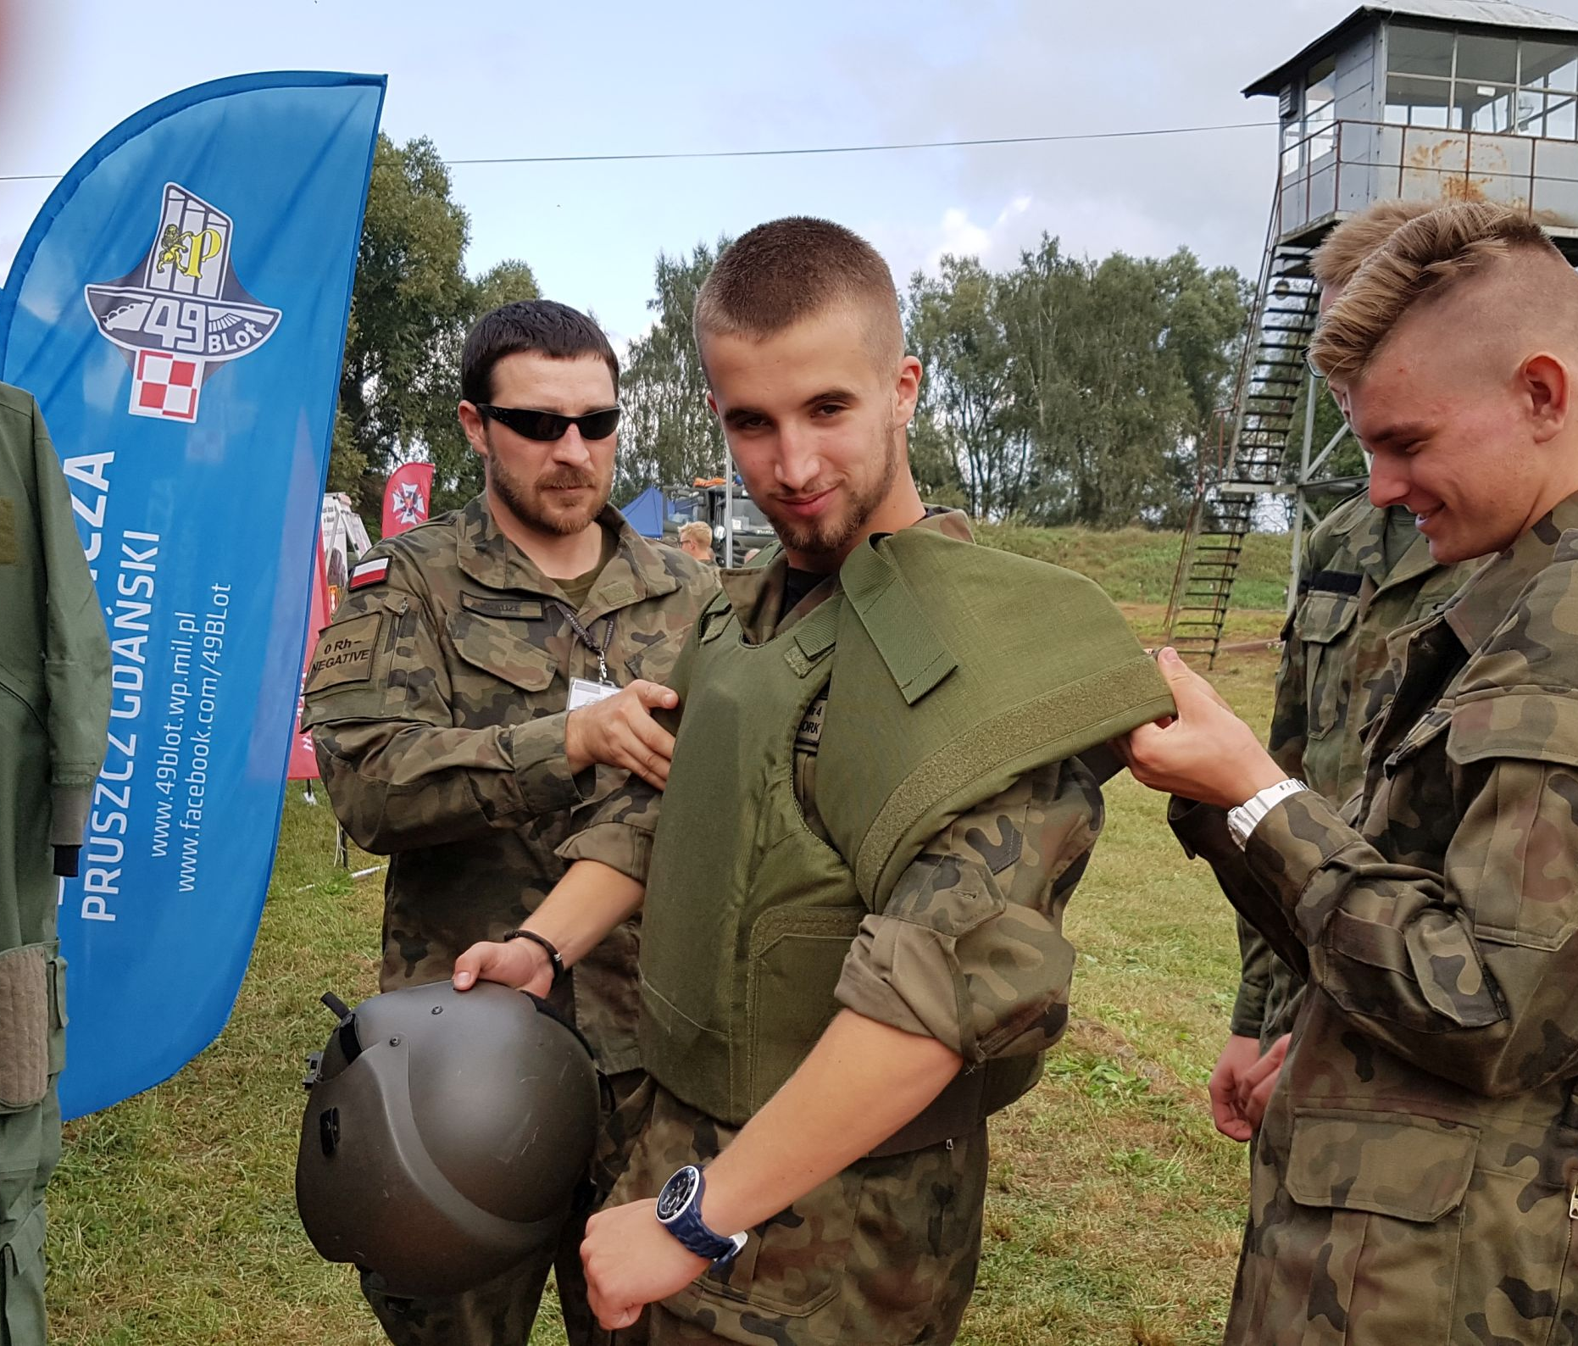
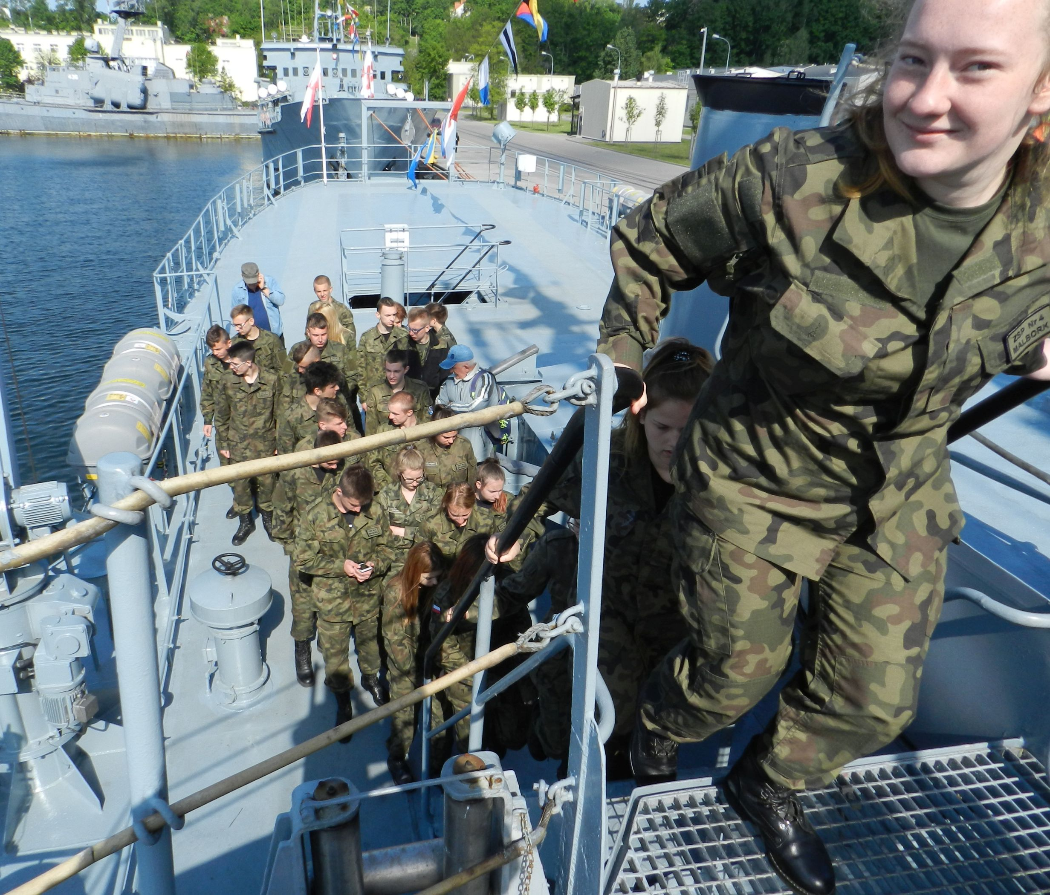
W tych klasach jest miejsce dla uczniów ceniących dyscyplinę, sprawność fizyczną i planujących związać swoje dorosłe życie zawodowe ze służbą wojskową. Szkoła współpracuje z 22. Bazą Lotnictwa Taktycznego w Malborku, Podoficerską Szkołą Marynarki Wojennej w Ustce, WKU w Malborku oraz MOSG w Gdańsku. Zajęcia specjalistyczne prowadzone są przez kadrę wymienionych jednostek oraz naszych nauczycieli oficerów rezerwy Wojska Polskiego. Uczniowie uczestniczą w obozach organizowanych przez 22. Bazę Lotnictwa Taktycznego w Malborku w ramach umowy z Ministerstwem Obrony Narodowej

Slide 24
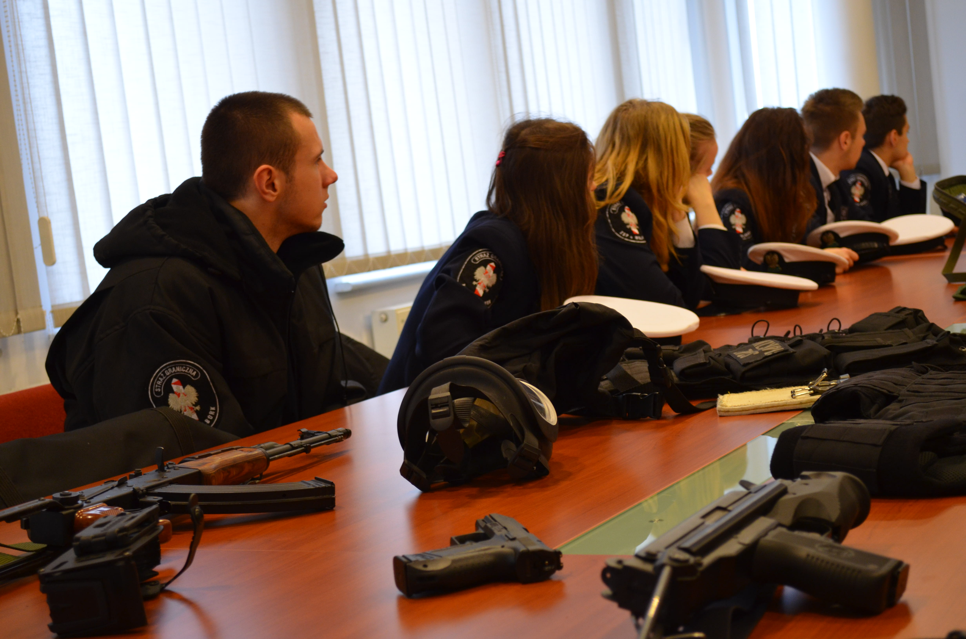
Klasa służb mundurowych W roku szkolnym 2021/2022 planowane jest utworzenie klasy służb mundurowych. Uczniowie tej klasy będą zdobywać wiedzę z zakresu funkcjonowania policji oraz straży granicznej. Zapoznają się również z podstawami prawa cywilnego, administracyjnego i karnego. Nauka w tej klasie to również możliwość podniesienia swojej sprawności fizycznej. Poznanie specyfiki pracy tych służb pozwoli na dokonanie w przyszłości świadomego wyboru służby lub pracy.

Slide 25
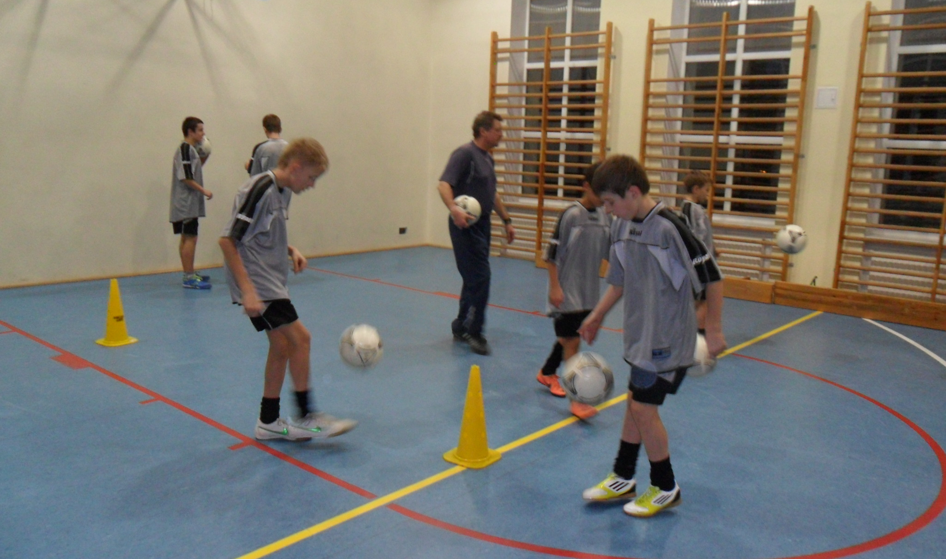
KLASA SPORTOWA Dla uzdolnionych sportowo skierowana jest oferta, która pozwoli rozwijać umiejętności piłkarskie dziewcząt i chłopców w połączeniu ze zintegrowanym programem zajęć z przedmiotów ogólnokształcących. Szkolenie odbywa się zgodnie z programem Polskiego Związku Piłki Nożnej. Zajęcia prowadzone są w tej klasie przez doświadczonych trenerów piłki nożnej z kwalifikacjami i Licencją UEFA „A”, w tym trenera bramkarzy.
.

Slide 26
INTERNAT PRZY ZESPOLE SZKÓŁ PONADGIMNAZJALNYCH NR 4 W MALBORKU
.

Slide 27
O nas…
Internat mieści się w centrum miasta skąd bez problemu można dostać się do wybranej przez siebie szkoły;
Zapewniamy pokoje dwu, trzy, cztero-i pięcioosobowe;
Zapewniamy fachową i wykwalifikowaną opiekę wychowawców, którzy dbają o to, aby w placówce panował przyjazny klimat i atmosfera;
Zapewniamy trzydaniowe wyżywienie na stołówce mieszczącej się na terenie internatu;
Zapewniamy organizowanie czasu wolnego wychowankom;
Dbamy o najbliższe otoczenie i środowisko w internacie i poza nim.

Slide 28
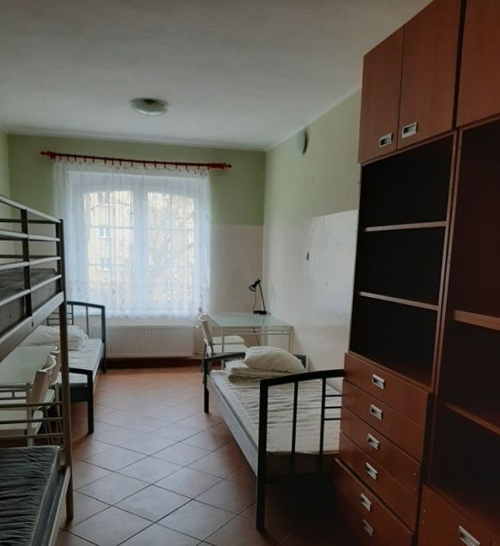
Nasze pokoje

Slide 29
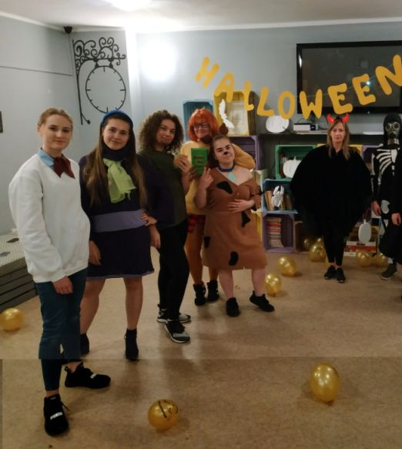
Tak spędzamy czas…

Slide 30
Projekty unijne
W celu podniesienia atrakcyjności naszych absolwentów na rynku pracy bierzemy udział w różnego rodzaju projektach
„ Zostań Zawodowcem”
Korzyści dla ucznia:
podniesienie swoich umiejętności i kompetencji poprzez udział w dodatkowych szkoleniach i kursach:
prawo jazdy kat. B,
obsługi wózków widłowych,
spawalniczy,
obsługi obrabiarek CNC,
SEP,
montaż i demontaż układów elektronicznych w technice BGA,
montaż obwodów drukowanych,
sporządzanie potraw z warzyw i owoców z elementami carvingu,
kuchnia meksykańska, sushi,
dekorowanie wyrobów cukierniczych itp.

Slide 31
Korzyści dla szkoły:
udział w projekcie pozwolił na wyposażenie kilku szkolnych pracowni w nowoczesny sprzęt i oprogramowanie na łączną kwotę 656 325 zł, są to:
Pracownia technologii mechanicznej,
Pracownia rysunku technicznego,
Pracownia przepisów ruchu drogowego,
Pracownie komunikacji w języku obcym
Pracownia elektroniki i elektrotechniki,
Pracownia instalacji i eksploatacji urządzeń elektronicznych

Slide 32
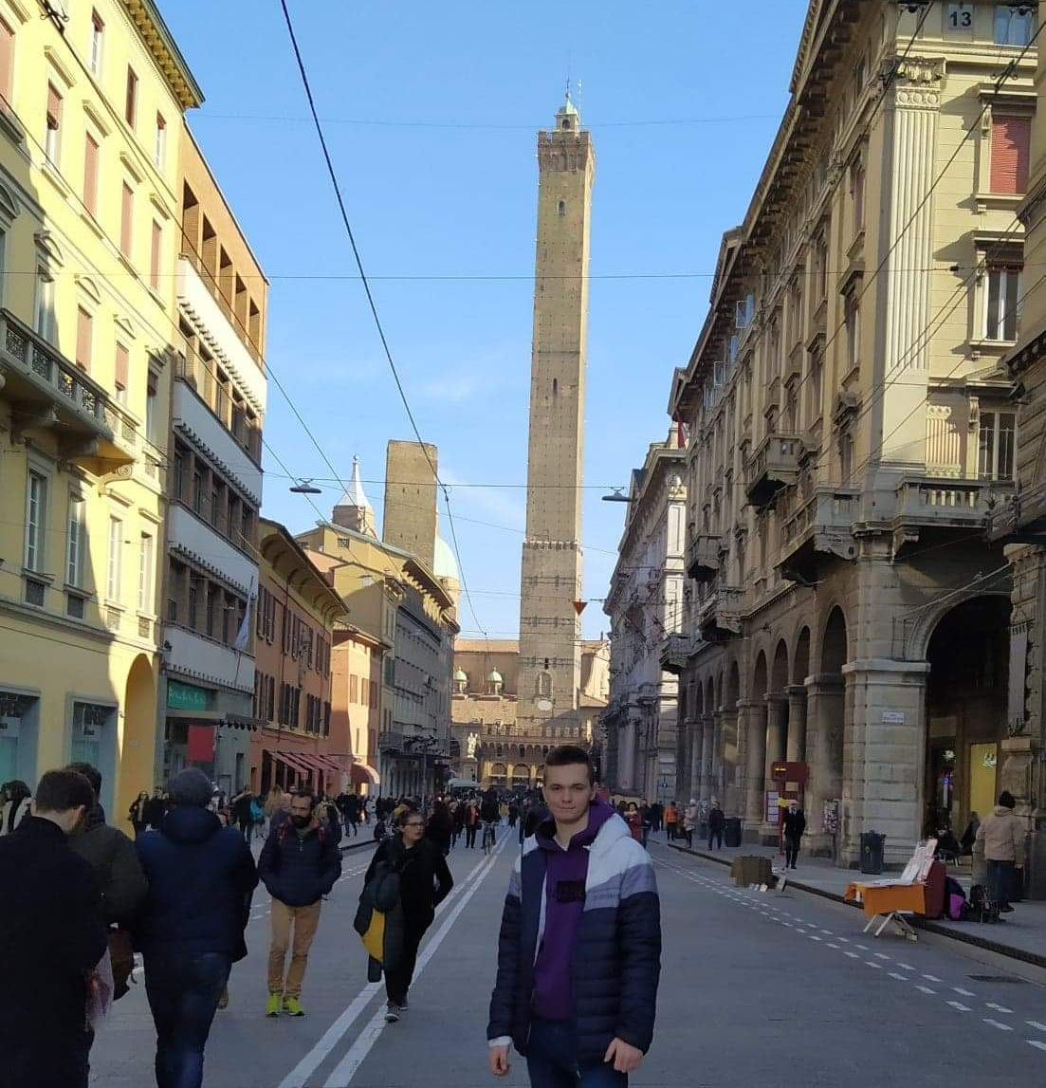
„Erasmus +” Atrakcyjne praktyki zawodowe ( wiedza i praktyka w wymiarze europejskim)
Kształtowanie otwartości na różnice kulturowe i językowe
ZA NAMI WŁOCHY
W lutym 2020 roku, grupa naszych uczniów w zawodach:
technik mechanik, technik elektronik, przebywała na stażach we Włoszech-Bologna. Poza doskonaleniem umiejętności zawodowych u pracodawców, był również czas na zwiedzanie (Bolonia, Florencja, Werona)
PRZED NAMI HISZPANIA
obecnie czynimy starania aby w przyszłym roku szkolnym nasi uczniowie wyjechali na staże i praktyki do Hiszpanii

Slide 33
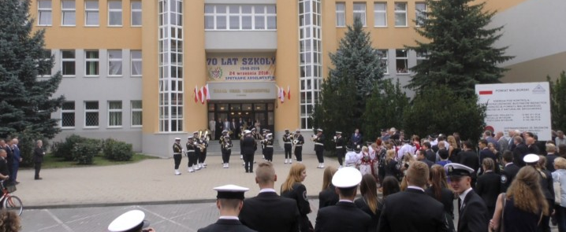
Plac Narutowicza 14 Centrum Edukacji Zawodowej 82-200 Malbork Generała de Gaulle'a 75 Tel. 55 647 -34-34 82-200 Malbork www.zsp4.malbork.pl tel. 55 647 67 78 www.cez.malbork.pl
ZESPÓŁ SZKÓŁ PONADGIMNAZJALNYCH nr 4
w MALBORKU
.

